Slide 1
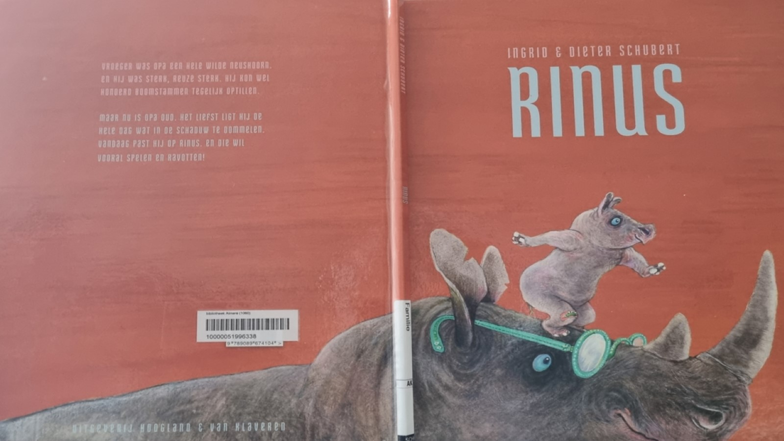

Slide 2
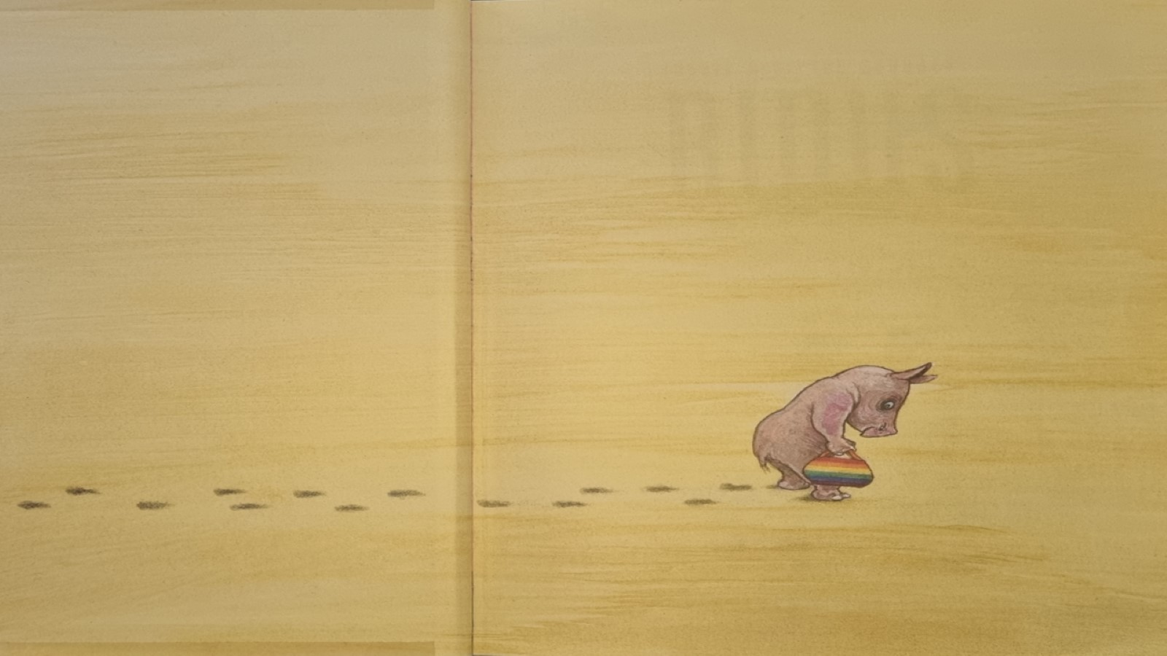
Vroeger was opa een hele wilde neushoorn.
En hij was sterk, reuze sterk.
Hij kon wel honderd boomstammen tegelijk optillen.
Maar nu is opa oud .
Het liefst ligt hij de hele dag in de schaduw te dommelen.
Vandaag past hij op Rinus en die wil vooral spelen en ravotten.

Slide 3

Mijn opa
Elke zondagmiddag bracht ie toffies voor me mee
Ik weet nog de spelletjes die opa met me dee
Restaurantje spelen en m'n opa was de kok
Bokkenwagen spelen en m'n opa was de bok
M'n opa, m'n opa, m'n opa
In heel Europa was er niemand zoals hij
M'n opa, m'n opa, m'n opa
En niemand was zo aardig voor mij
In heel Europa, m'n ouwe opa
Niemand zo aardig voor mij
In heel Europa, m'n eigen opa
Niemand zo aardig voor mij
M'n ouwe opa
Als ik me verveelde ging ik altijd naar hem toe
Hij verzon een spelletje en nooit was hij te moe
Van de dijk afrollen en m'n opa was de dijk
Detectiefje spelen en m'n opa was het lijk
M'n opa, m'n opa, m'n opa ...

Slide 4
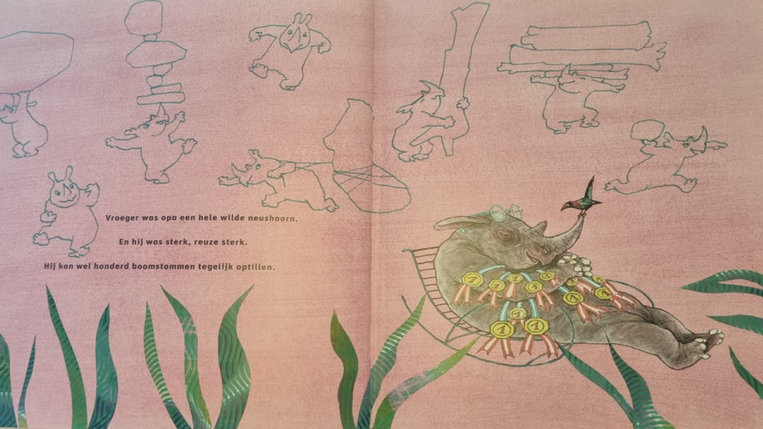

Slide 5
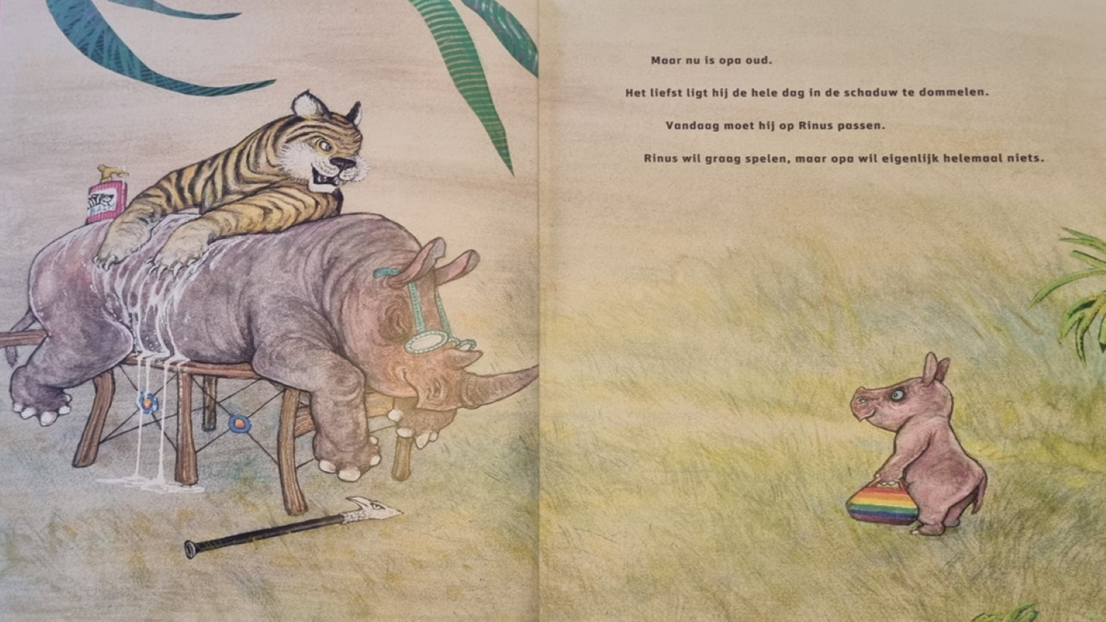

Slide 6
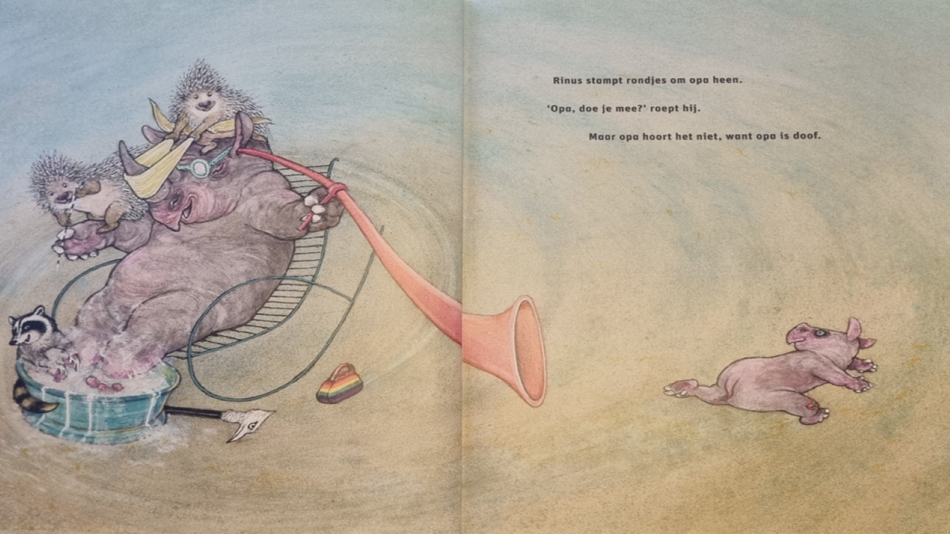

Slide 7
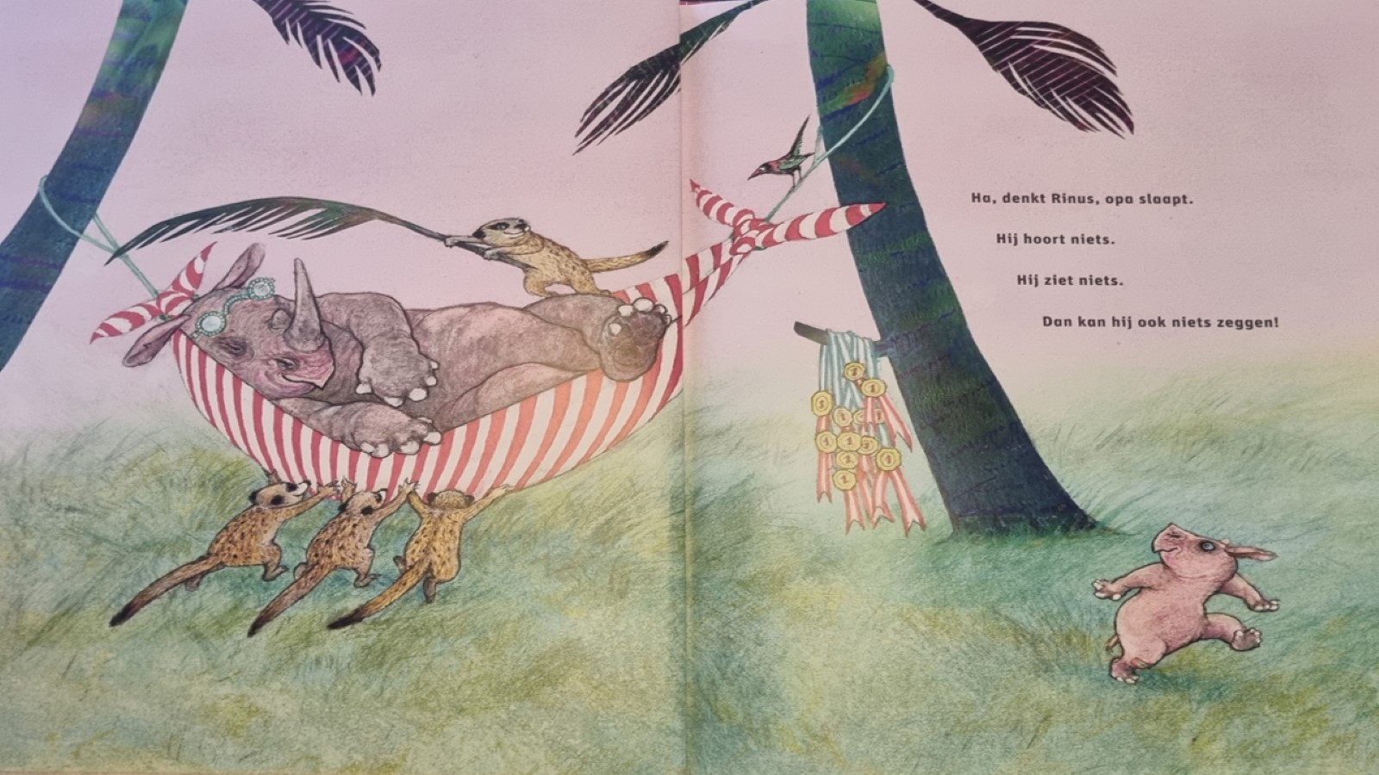

Slide 8
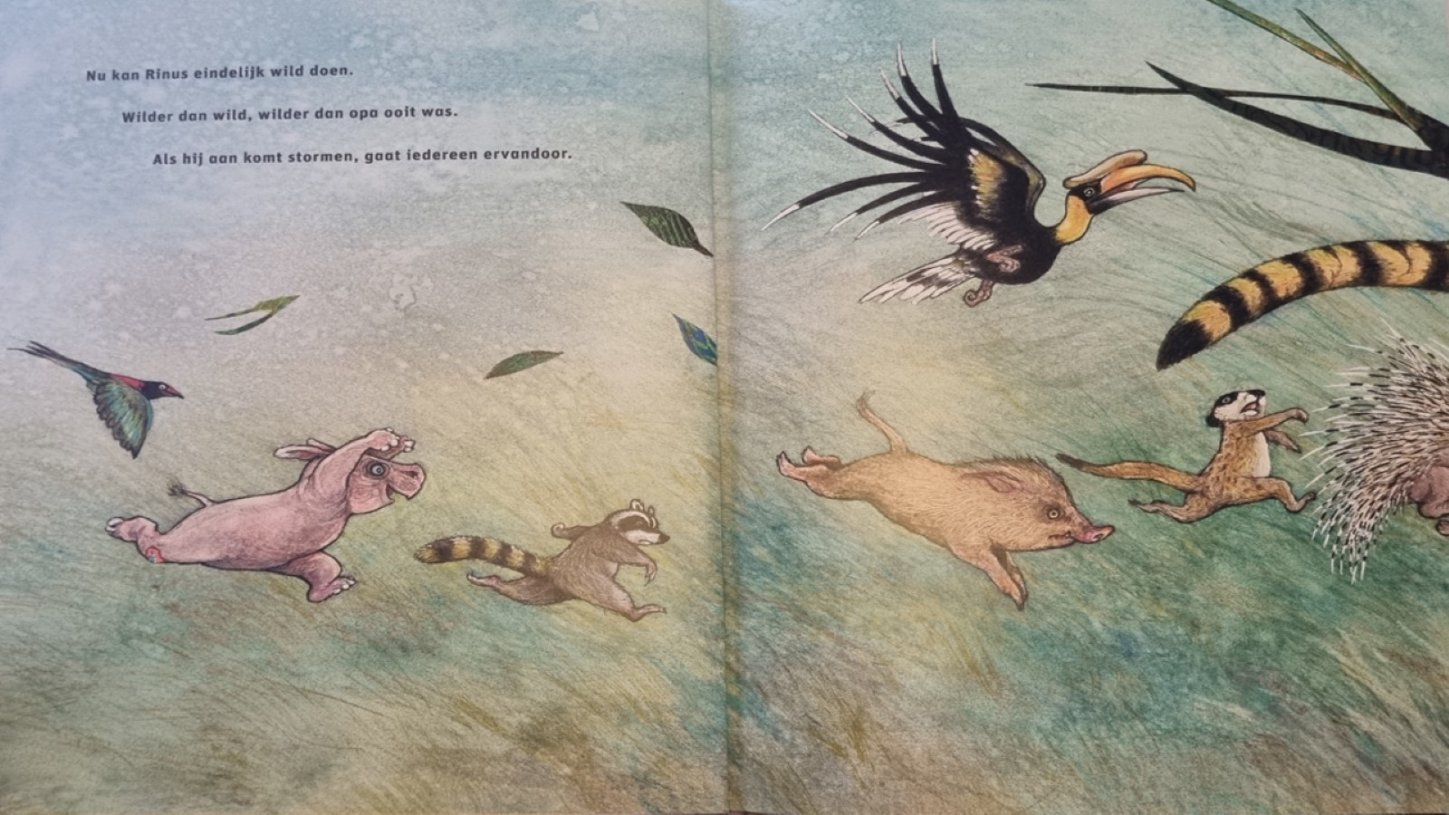

Slide 9
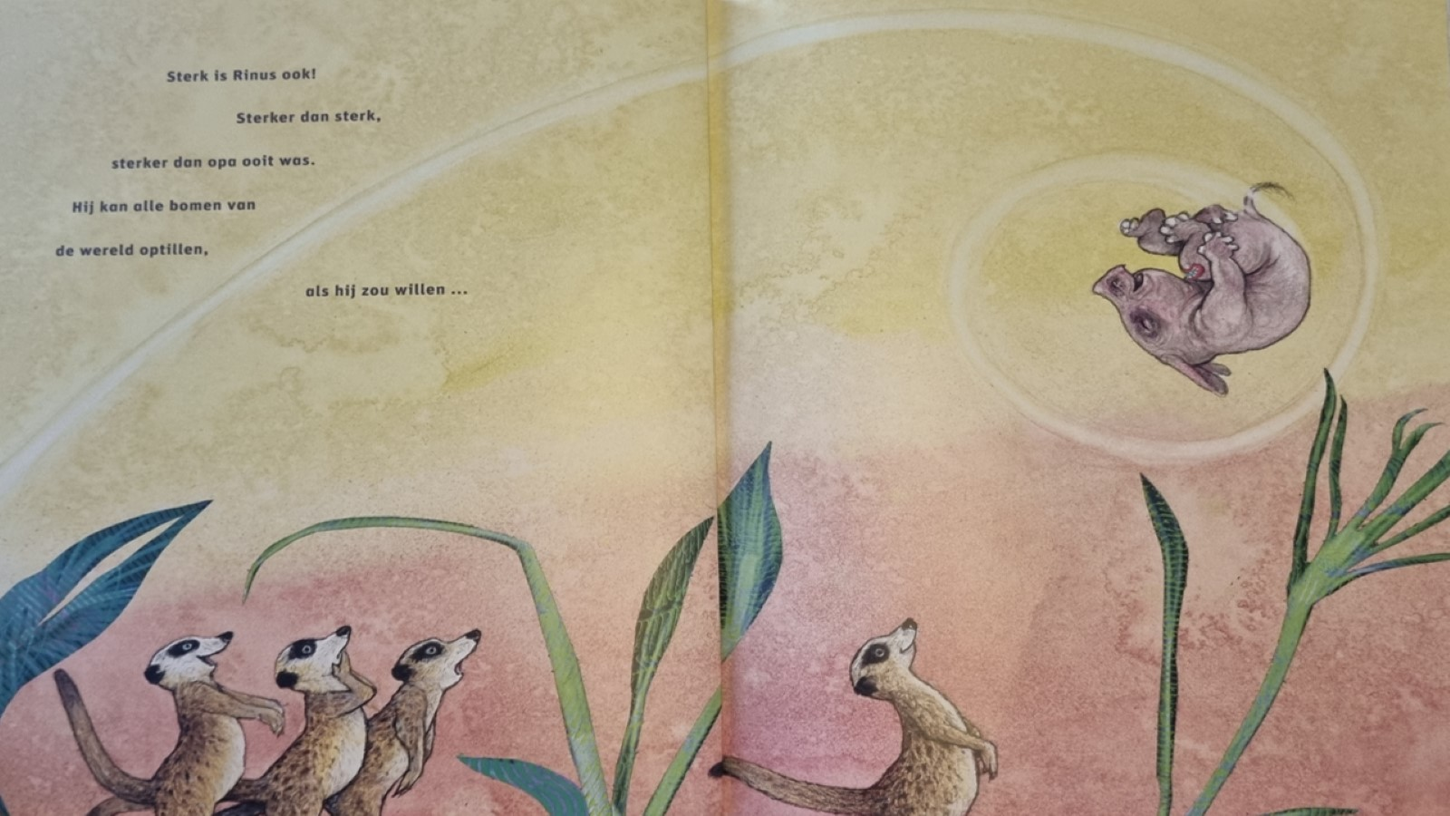

Slide 10
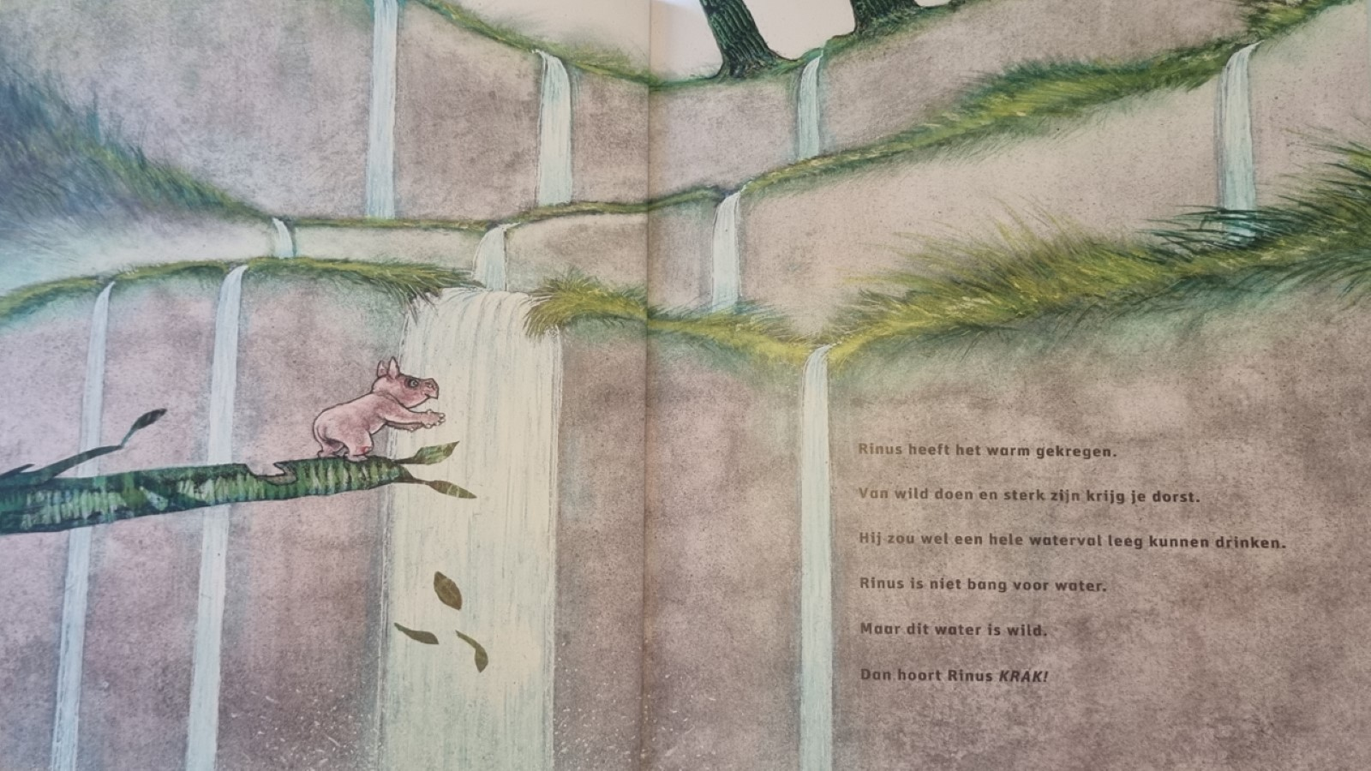

Slide 11
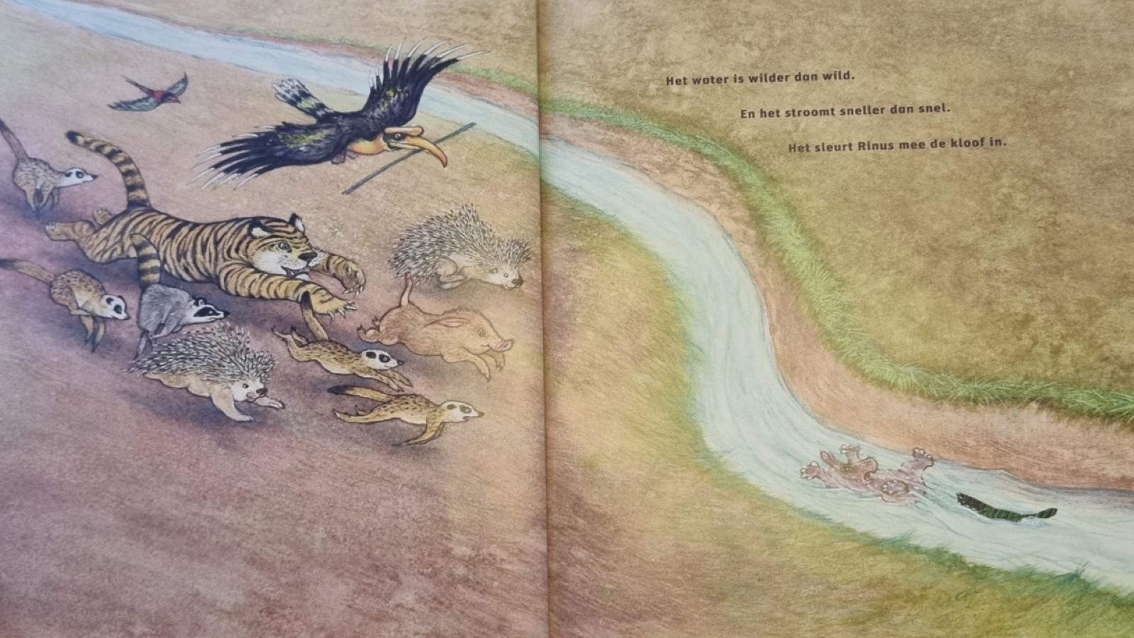

Slide 12
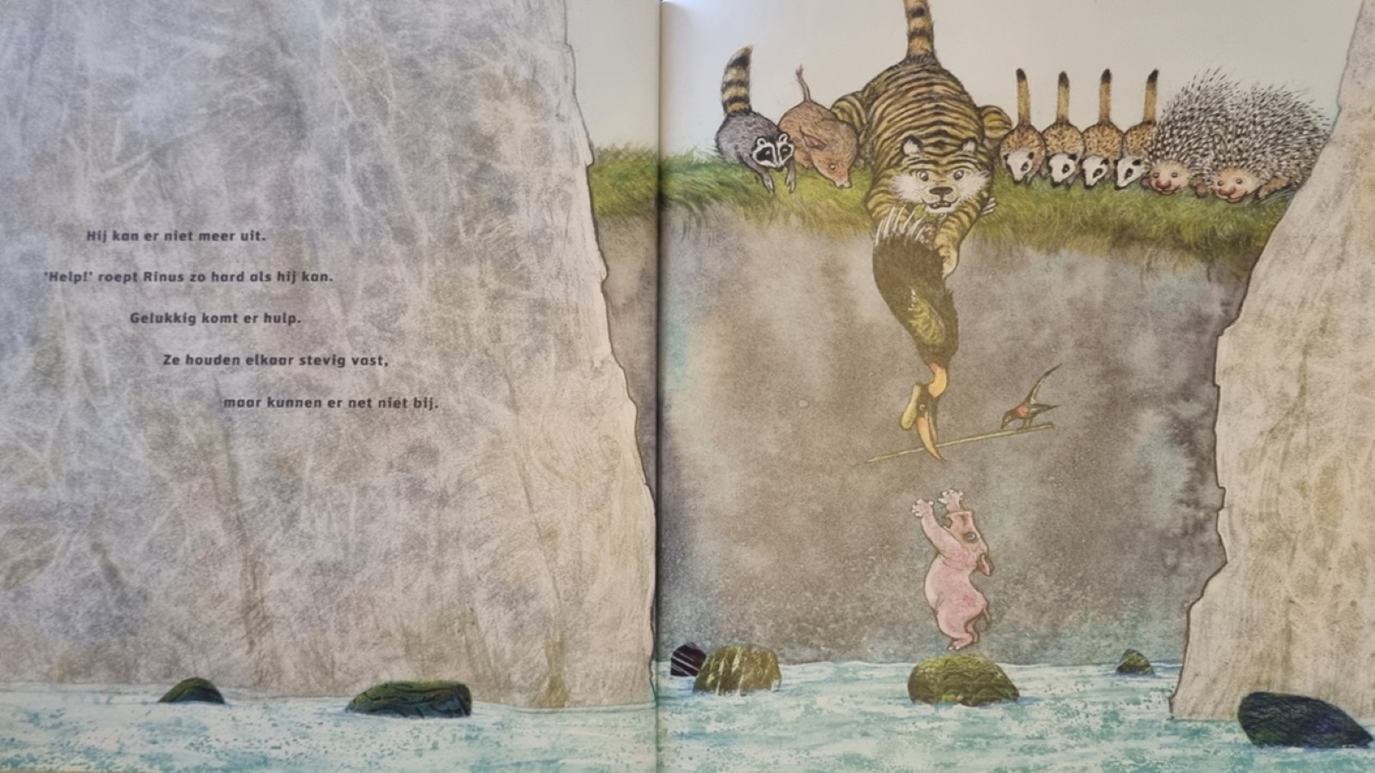

Slide 13
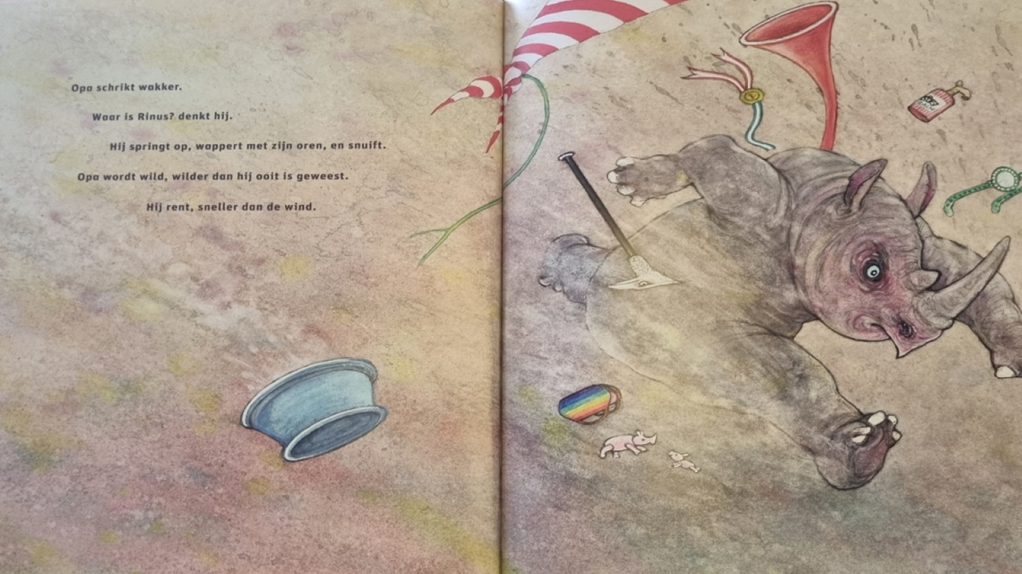

Slide 14
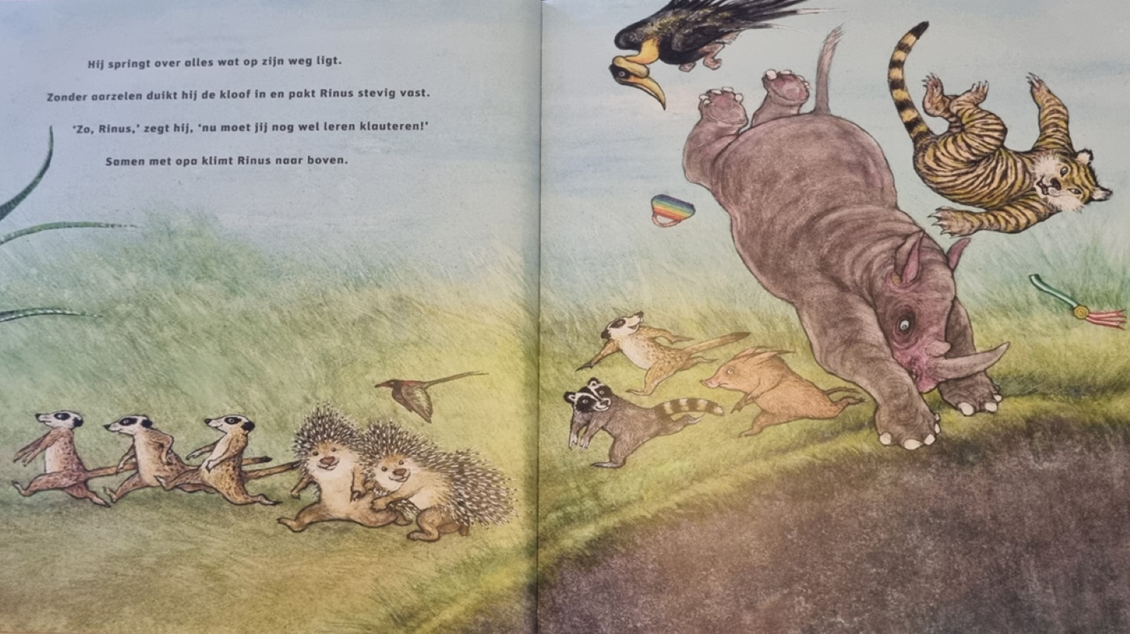

Slide 15
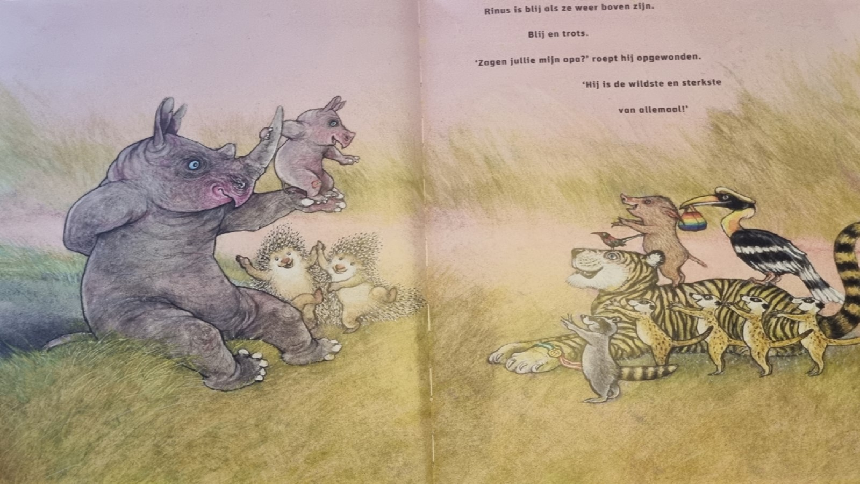

Slide 16
